Slide 1
Skyddade personuppgifter
Notes:
Vi kommer prata om vad som är en skyddad personuppgift, vad det står i lagen, hur det ser ut i vår förvaltning
Vi kommer också prata om vår rutin kring skyddade personuppgifter och slutligen vad behöver du tänka på och göra.
Den här informationen finns också under styrande dokument ”Socialförvaltningarnas rutin för hantering av skyddade personuppgifter”

Slide 2
Passets innehåll
Ändringar i lag- nya krav
Vad är skyddade personuppgifter?
Olika typer av skyddade personuppgifter
Vad innebär de nya kraven i min yrkesroll – Socialförvaltningarnas rutin för hantering av skyddade personuppgifter

Slide 3
Ändring i lag- nya krav

Slide 4
Ändring i lag = nya krav
2019 trädde ändringar i folkbokföringslagen i kraft vilket påverkade offentlighets- och sekretesslagstiftningen.
Ändringarna ställer högre krav på oss myndigheter när vi hanterar skyddade personuppgifter.
Skatteverket har i samarbete med övriga myndigheter tagit fram en vägledning för hur myndigheter ska hantera skyddade personuppgifter.
Socialförvaltningarna i Göteborgs Stad har tagit fram en gemensam rutin som kopplar an till Skatteverkets vägledning.
Socialförvaltningarnas rutin för hantering av skyddade personuppgifter.
Du hittar den under styrande dokument.

Slide 5

Varför ändrades lagstiftningen?
Varje år mördas cirka 100 personer i Sverige. Många av dem har haft skyddade personuppgifter men deras gärningsmän har ändå hittat dem.
Det händer allt för ofta att det är en myndighet som röjt uppgifter.
Uppfinningsrikedomen bland de som vill hitta en person är stor: Man kan kapa e-post, gömma en GPS i ett föremål som man räknar med att personen ska hämta, utge sig för att vara från polisen med mera.
Notes:
Framförallt kvinnor och barn drabbas (kvinnor utgör cirka en fjärdedel av dem som dödas) men även personer som är utsatta för hedersbrott, vittnen, personer som lämnat kriminella gäng eller andra som är måltavla för gängkriminalitet. Vi vet att gärningsmän som begår denna typ av våld ofta kan vara mycket tålmodiga och bevaka en adress under lång tid där hen misstänker att offret kan komma att vistas.

Slide 6
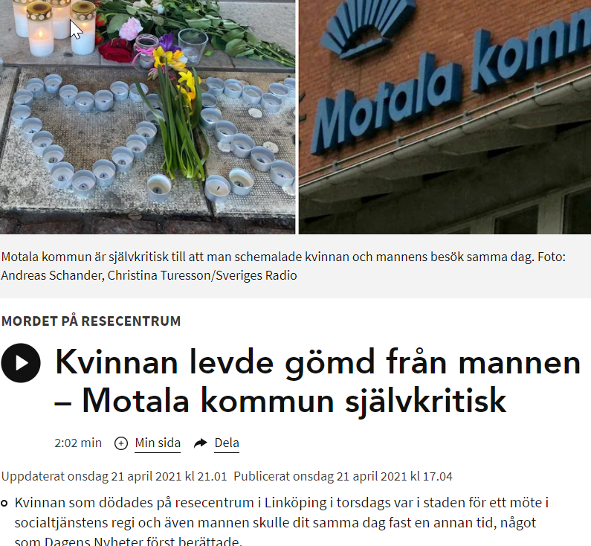
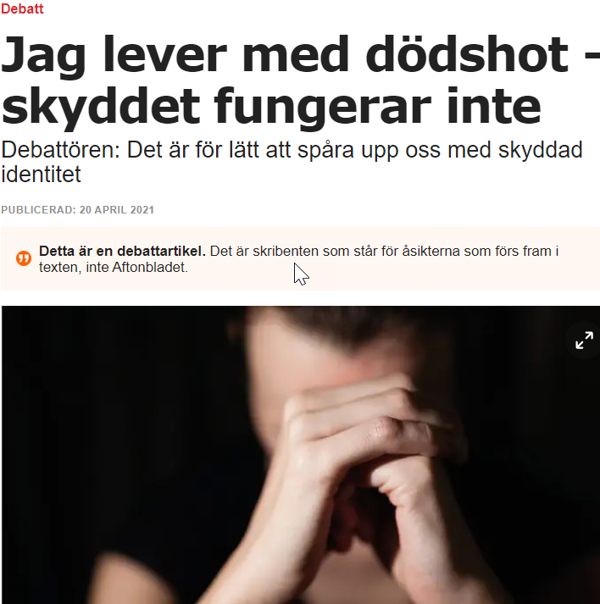
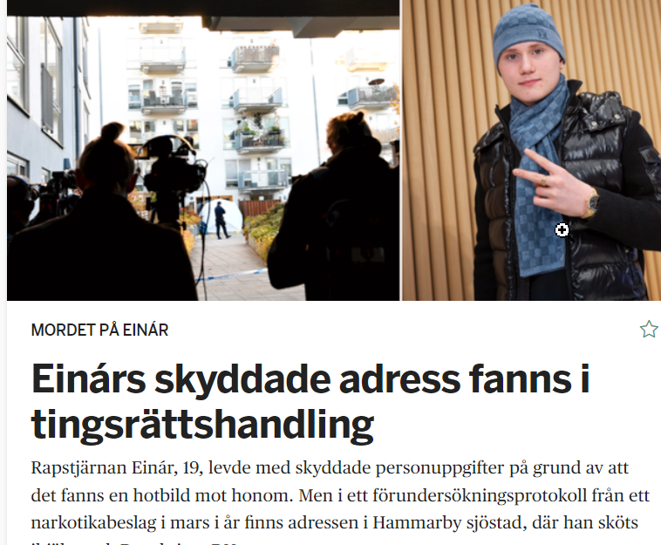
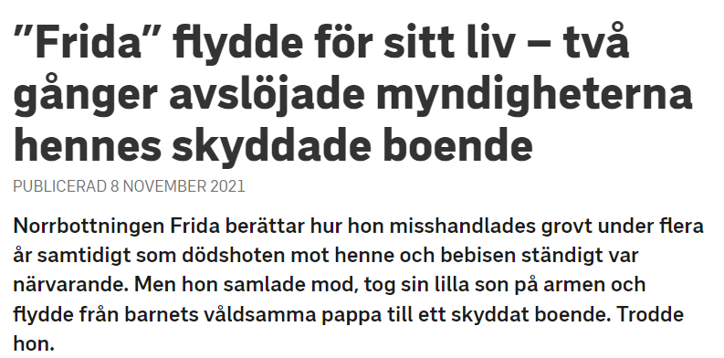
Notes:
Bakgrunden till de nya reglerna är att det alltför ofta händer att det är myndigheter som röjer uppgifter som gör att gärningsmän kan hitta och komma åt sina offer.
Förutom dem som dödas finns ett långt mycket större antal personer som utsätts för misshandel, hot och trakasserier.

Slide 7

Hur många har skyddade personuppgifter?
Antal personer i Sverige med skyddade personuppgifter:
  - 2011: 12 000
  - 2019: 19 000
  -2022: 25 800
60 procent av dem som har skyddade personuppgifter är kvinnor, oftast för att de behöver skydd från en före detta partner.
Hedersrelaterat våld och avhopp från gängkriminalitet är andra orsaker till att någon behöver skyddade personuppgifter.
Notes:
Årtalen är utvalda på grund av att man 2011 började man för en tydlig statistik, 2019 trädde förändringarna kraft och 2022 är med som jämförelse.

Slide 8

Egen delaktighet till skyddet
Den enskilde måste själv delta i att upprätthålla skyddet genom att:
inte själv avslöja sina personuppgifter
avstå från sociala medier
iaktta försiktighet när det gäller att teckna abonnemang och prenumerationer
iaktta försiktighet vad gäller att handla på nätet
vid kontakt med myndighetspersoner informera och samarbeta kring sitt eget skydd.

Slide 9
Vad är skyddade personuppgifter?

Slide 10
Personuppgifter och personliga förhållanden
Personuppgift
Personliga förhållanden
En personuppgift är information som kan användas för att identifiera en person. Vanliga personuppgifter är:
personnummer, adress, namn, e-post, telefonnummer, anhörig, arbetsgivare, skola och vårdgivare.
Personliga förhållanden är inte definierade i lagstiftningen men man brukar nämna:
personuppgifter, hälsostatus, funktionshinder, familjesituation, ålder och ekonomisk situation.
Notes:
En uppgift som inte går att spåra till en viss person kan som regel lämnas ut.
Diskutera gärna när en uppgift skulle kunna vara avslöjande vid en viss situation men inte vid en annan, till exempel skulle en uppgift på en liten ort kunna kopplas till en person men inte i en storstad.

Slide 11

Sekretess inom socialtjänsten
Olika myndigheter – olika sekretess
Sekretess innebär att uppgifter om en enskild inte får avslöjas om det inte står klart att det kan göras utan att den enskilda eller någon närstående kommer att lida skada eller men.
Det krävs alltid någon form av lagstöd för att en uppgift ska lämnas ut, vilket även gäller vid all samverkan såväl internt som externt.
Det är inte heller tillåtet att i Treserva söka på, eller gå in i ärenden som man inte arbetar med.
Tänk på att andra myndigheter och verksamheter kan omfattas av annan sekretessgrad än socialnämnden/socialförvaltningen. Till exempel har familjehem och gode män ingen juridisk tystnadsplikt, inte heller anhöriga.
Myndigheter som polis och skola har en lägre grad av sekretess än socialnämnden.
Notes:
Lida men betyder ungefär ”att bli utsatt för missaktning om en uppgift blir känd”.

Slide 12
Olika typer av skyddade personuppgifter

Slide 13



Tre olika typer av skyddade personuppgifter
Sekretessmarkering
Det är en varning i folkbokföringen om att personen riskerar att utsättas för brott om fel person får reda på hens personuppgifter. Åtgärden görs av Skatteverket.
Skyddad folkbokföring
Det ger ett starkare skydd och innebär att adressuppgifterna är dolda i folkbokföringsregistret och personuppgifter ska oftast inte lämnas ut. Skatteverket fattar beslutet.
Fingerade personuppgifter
Det innebär att personen fått en ny identitet med nytt namn och personnummer vilket vi inte ska känna till eller märka. Säkerhetspolisen fattar beslutet.

Slide 14
Sekretessmarkering – en varning
Sekretessmarkering är en varning om att en person bedöms lida men av att en personuppgift lämnas ut.
Den enskilde, polis eller socialtjänst kan ta initiativ till sekretessmarkering.
Behovet ska kunna styrkas.
En partner, barn eller annan person som bor på samma adress kan medges samma skydd.
Personuppgifter kan lämnas ut efter sedvanlig sekretessprövning.
Kombineras ofta med så kallat förmedlingsärende.
Ges automatiskt i avvaktan på beslut om skyddad folkbokföring.
Vanligen tidsbestämt, två år i taget.
Inte lika höga krav på egen delaktighet till skyddet som vid skyddad folkbokföring.
Notes:
I januari 2022 hade 25 800 personer skyddade personuppgifter varav 20 500 hade sekretessmarkering och 5 300 hade skyddad folkbokföring. Skatteverket försöker styra så att fler av dem som har skyddade personuppgifter ska ha skyddad folkbokföring.
Det krävs alltid att den enskilde deltar till sitt eget skydd. Därför kan en person som bedöms vara i behov av skyddad folkbokföring, men inte anses att fullt ut leva upp till de kraven på egen delaktighet (avstå sociala medier osv), få sekretessmarkering.

Slide 15
Skyddad folkbokföring – förbud att lämna ut
Tidigare kallat kvarskrivning - innebär numera att folkbokföringsuppgifterna är dolda och ska normalt inte lämnas ut.
Ska finnas särskilda skäl att anta att den enskilde kan bli utsatt för brott, förföljelse eller allvarliga trakasserier enligt 16 § folkbokföringslagen.
Den enskilde gör en ansökan till Skatteverket och beviljas sekretessmarkering under utredningstiden.
Det krävs en omfattande egen delaktighet till skyddet.
Skälen ska styrkas med intyg från polis och/eller socialtjänst.
Förbudet syns hos alla myndigheter.
Kombineras med förmedlingsuppdrag.
OBS – även personer som är bosatta på samma adress till exempel barn och partners kan omfattas av skyddet.
Beslutet upphävs av nytt beslut, det är inte tidsbegränsat.
Vårdnadshavare och/eller socialnämnd kan i vissa fall ansöka för barn.
Notes:
Vid en bedömning av om Skatteverket ska medge en person skyddad folkbokföring ska hänsyn tas till personens förmåga och övriga förutsättningar (16 § första stycket FOL). Vid prövningen av om skyddsåtgärden kan förväntas ge tillräckligt skydd måste Skatteverket beakta personens förmåga att leva med de krav som åtgärden medför.
En person som inte är beredd, eller som saknar förmåga att anpassa sig till vad som krävs för att skyddad folkbokföring ska få avsedd effekt, bör alltså inte medges denna skyddsåtgärd. Det är också nödvändigt att beakta förutsättningarna för familjemedlemmar och andra i personens närhet att respektera de inskränkningar som skyddet innebär (prop. 2017/18:145 s. 129).
Förmedlingsuppdrag är när posten eftersänds via skatteverket.
Den sista raden om att föräldrar och socialnämnd kan ansöka för barn kommer vi komma till i slutet av bildspelet när vi pratar om tvångslagstiftningen (se bild 31)

Slide 16
Fingerade personuppgifter
Det här är personer som fått nya identiteter.
Om den enskilde börjat prata om att hen har fingerade personuppgifter ska vi informera om hens skyldighet att vara delaktig i sitt eget skydd.
Fingerade personuppgifter ska vi inte känna till.
Notes:
Vi ska inte veta vem som har fingerade personuppgifter. Skulle en person som beviljas ny identitet vara aktuell inom socialtjänsten ska personen avslutas och inga anteckningar göras om orsaken. Nytt eventuellt ärende öppnas på det socialkontor som den enskilda hör till efter identitetsuppgifterna bytts ut. Skulle en person börja prata om att hen har fingerade uppgifter ska hen omedelbart stoppas och informeras om skyldigheten att medverka till sitt skydd. Det får aldrig förekomma några anteckningar om att en person har fingerade uppgifter.

Slide 17
Interna skydd i Göteborgs Stad
Tillfälligt skydd innebär att nämnden kan vid en viss situation fatta ett beslut om att inte lämna ut en uppgift, enligt 21 kap. 3 § OSL (offentlighets- och sekretesslagen). Tillfälligt skydd har funnits sedan en tid tillbaka men utnyttjas inte i den grad som skulle vara möjligt.
Lokalt skydd var tänkt att användas som ett tillfälligt skydd innan den enskilde beviljats skydd via skatteverket men i praktiken har det även använts för att skydda anställda och/eller kända personer. Håller på att fasas ut.
Notes:
Ett exempel på tillfälligt skydd kan vara en mamma som varit utsatt för våld som själv har valt att gömma sig hos en bekant. Detta finns dokumenterat i barnets akt. Pappan begär ut alla journalanteckningar och därmed adressen till gömstället.

Slide 18
Hur många ärenden med skyddade personuppgifter har vi hos oss?
Antal manuellt räknade ärenden i januari 2022
Vuxenenheten i Centrum:13 Sekretessmarkerade, 1 skyddad folkbokföring – totalt 242 ärenden
Försörjningsstöd Ö-H: 14 sekretessmarkerade, 4 skyddad folkbokföring – totalt 562 ärenden
BoU I & II: 17 sekretessmarkerade, 2 skyddad folkbokföring – totalt 574 ärenden
Utöver ovanstående siffror finns ett antal ärenden som är sekretesskyddade utan att personen som ingår i ärendet har skyddade personuppgifter. Detta sker automatiskt när person har koppling till ett ärende där någon annan har skyddade personuppgifter.
Exempel: Föräldrarna till ett barn som har skyddade personuppgifter kommer även att vara sekretesskyddade om de skulle ingå i ett annat ärende.
Notes:
Denna sida kan variera beroende på förvaltning.

Slide 19
Socialförvaltningarnas nya rutin för hantering av skyddade personuppgifter
Notes:
Rutinen framtagen under 2022

Slide 20
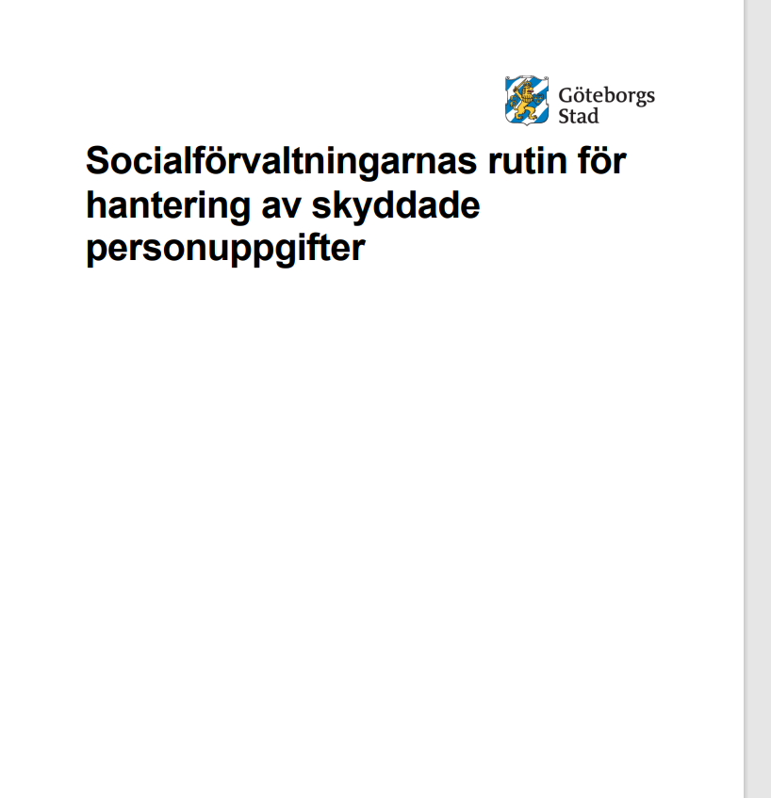
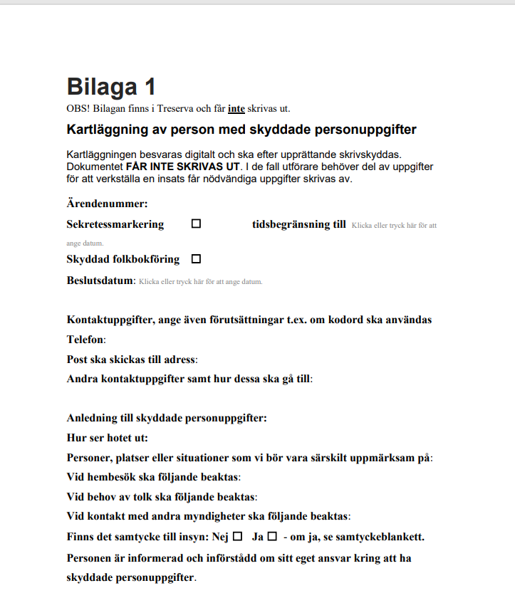
Rutin
Innehållsförteckning:
Del 1 – Inledning
Del 2 – Handläggning myndighet/administration
Del 3 – Utförare av insatser och service
Del 4 – Tvångslagstiftning
Del 5 – Behörigheter och rättigheter att hantera ärenden med skyddade personuppgifter
Notes:
Rutinen ” Socialförvaltningarnas rutin för hantering av skyddade personuppgifter” ligger i styrande dokument.
Vi kommer gå igenom rutinens upplägg och även titta lite extra på några punkter men i övrigt är rutinen upplagd så att man ska kunna följa ett ärende.

Slide 21

Vad innebär den nya rutinen?
Alla anställda ska ha grundläggande kunskap om skyddade personuppgifter.
En höjd kunskapsnivå krävs för dem som arbetar nära personer med skyddade personuppgifter.
Medarbetare ska vid behov kunna ge information samt vara behjälplig till den som kan vara i behov av skyddade personuppgifter.
Förändrade arbetssätt för hur ärenden ska hanteras, till exempel förvaring, kontakter och dokumentation.
Antalet medarbetare som har tillgång till uppgifterna begränsas.
Notes:
Med att ge information och att vara behjälplig menar vi att fånga upp personer som kan vara i behov av skydd och ge dem information, vägleda och intyga behovet.

Slide 22
Rutinens olika delar
Del 1. Information kring sekretess, begrepp och annan allmän information.
Del 2. Information om vad som gäller när man handlägger eller
administrerar ärenden med skyddade personuppgifter.
Del 3. Information kring utförande av insatser - gäller både bistånd
och service.
Del 4. Information kring tvångslagstiftningen i ärenden med skyddade
personuppgifter.
Del 5. Information om behörigheter och vem som kan handlägga
ett ärende som är skyddat.
TIPS!
Rutinens fem olika delar kan användas för att söka specifik information.
Notes:
Rutinens fem olika delar kan användas för att söka specifik information.
Vid situationer när rutinen inte täcker in en specifik fråga får en bedömning göras hur skyddet bäst kan tillgodoses utifrån tillämplig del av rutinen.
Rutinen ska läsas som ett komplement till övriga rutiner och handböcker.
Vid de fall texten endast avser skyddad folkbokföring alternativt sekretessmarkering framgår det utav rubriken.

Slide 23

Konkret att tänka på
På förvaltningen ska det finnas stämplar med texten "SKYDDADE PERSONUPPGIFTER" samt plastfickor avsedda för skyddade ärenden. I rutinen kan man läsa när dessa ska användas.
Personakten ska förvaras åtskild från andra akter som inte har skyddade personuppgifter.
Det ska kunna gå att spåra vem som haft tillgång till en viss akt när. Enligt lokal rutin ska det därför finnas enhetsspecifika skåp som automatiskt för logg eller så ska akten lämnas ut och in av någon som manuellt för logg.
En akt som man inte aktivt jobbar med ska förvaras inlåst.
Notes:
Innan vi går igenom de fem delarna så finns det några konkreta saker att tänka på:

Slide 24
Del 1.
Information kring sekretess, begrepp och annan allmän information.
Denna del gick vi igenom i början.
Bland annat tre olika typer av skyddade personuppgifter: sekretessmarkering, skyddad folkbokföring och fingerade personuppgifter
Notes:
Denna del gick vi igenom i början, då gick vi igenom skillnaden på personuppgifter och personliga förhållanden och vad sekretess är. Sedan gick vi igenom de tre typerna av skyddade personuppgifter, så som Sekretessmarkering, Skyddad folkbokföring och Fingerade personuppgifter. Samt vilka Interna skydd vi har i Göteborgs Stad

Slide 25
Del 2.
Information om vad som gäller när man handlägger eller administrerar ärenden med skyddade personuppgifter.

Slide 26

Treserva
Treserva uppdateras varje dag från Skatteverket och av informationen framgår om personen har sekretessmarkering eller skyddad folkbokföring.
Bara medarbetare med särskilda behörighet kan se förekomst av skyddade personuppgifter.
Lokalt verksamhetsstöd, LVS, är behjälplig med att kontrollera tillhörighet och därefter eventuellt göra en aktualisering.
Behörighet till ärendet tilldelas av enhetschef på egen enhet eller genom lokal rutin.
Medarbetare som saknar särskild behörighet ser bara förekomst av egna ärenden vilka visas med ett litet hänglås och födelseår: 2008
Notes:
Beskrivs i del 2

Slide 27
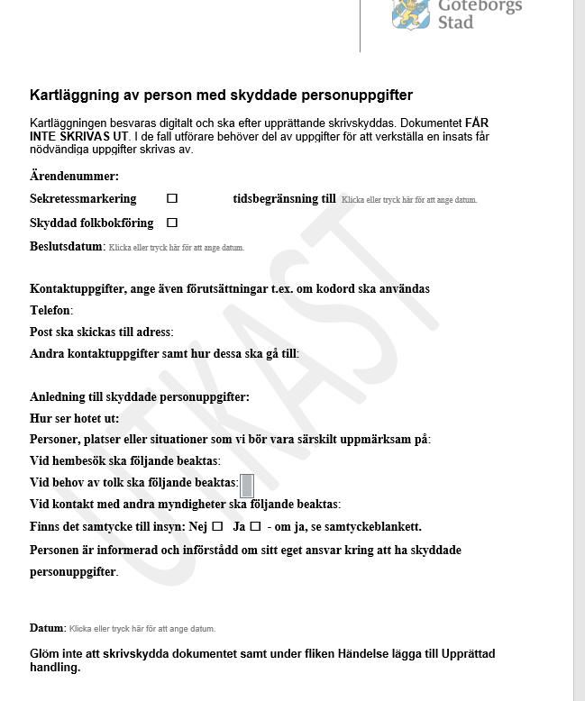
Kartläggning
Kartläggningen är ett av de viktigaste momenten för hur skyddet ska utformas för den enskilde.
Ligger i Treserva.
Ska fyllas i tillsammans med den enskilde.
Viktigt att den enskilde förstår sitt eget ansvar.
Alla frågor i kartläggningen ska besvaras.
Får inte skrivas ut.
Notes:
Beskrivs i del 2.
Den enskilda förväntas samarbeta och lämna de uppgifter som behövs för att säkerställa skyddet.

Slide 28
Begära in uppgifter vid skyddad folkbokföring
Överväg nyttan med begäran.
Avslöja så lite som möjligt varför uppgiften behövs.
Om möjligt gör en muntlig begäran.
Vid skriftlig begäran läggs begäran i ett innerkuvert som stämplas med SKYDDADE PERSONUPPGIFTER.
Notes:
Beskrivs i del 2.
Innan en uppgift begärs in - överväg om uppgiften är nödvändig för att kunna ta beslut.
Var sparsam med förklaringar till varför begäran görs.
Om möjligt gör muntlig begäran för att undvika att fler än nödvändigt ta del av begäran såsom receptionister och annan administrativ personal.
Genom att förtydliga på innerkuvertet att det innehåller en begäran om uppgifter på en person med skyddad folkbokföring överlämnar vi ansvaret till svaranden att hantera begäran utan att innehållet sprids i onödan.
Begäran om uppgifter hanteras som vanligt, det vill säga nogsam kontroll av hänvisat lagrum och därefter nogsam kontroll av sekretess enligt OSL

Slide 29
Dokumentation vid skyddad folkbokföring
Skriv inte mer än nödvändigt och undvik personuppgifter.
Exempel
Skriv inte så här:
Lotta Björk har en hörselskadad son som heter Pär. Han är tolv år och går på Guldhedsskolan i klass 5A. Pär behöver ofta besöka Drottning Silvias barnsjukhus.
Skriv istället:
Har ett barn i mellanstadieåldern med särskilda behov vilket kräver tät läkarkontakt.
Notes:
Beskrivs i del 2 men bör tillämpas även av utförare som skriver journal.

Slide 30
Vid biståndsbeslut
Ange aldrig specifik utförare i beslutsmotiveringen. Skriv bara beslutstyp och ingenting som kan avslöja var insatsen/vården
ska verkställas.
Vid behov kan muntlig information lämnas vid möten.
I det faktiska verkställandet i Treserva kommer utföraren att framgå.
Om det bedöms nödvändigt kan namnet på utföraren skrivas till i beslutsmeddelandet till den enskilde.
Varje förvaltning har sin lokala rutin kring hur utskottsärenden ska hanteras.

Slide 31
Gemensam information som beskrivs både i del 2 och 3.
Notes:
Del 2 rör handläggning, dokumentation och administration, del 3 rör mer praktiskt utförande av insatser.

Slide 32
Att tänka på vid möten och samverkan
Möten ska planeras utifrån kartläggningen.
Vid handläggning som avser myndighet får den enskilde inte vara anonym.
Be om legitimation för att säkerställa identitet.
Använd ärendenummer, kodord eller ring tillbaka vid kontakt.
Vid e-post får aldrig personuppgifter förekomma.
Det finns särskilda regler för fax och intern post.
I rutinen finns beskrivet hur post skickas när Skatteverket vidareförmedlar post till den enskilde (förmedlingsuppdrag), vilket alltid ärenden med skyddad folkbokföring har.
Samtycken ska vara skriftliga, detaljerade och avgränsande samt uppdaterade.
Notes:
Beskrivs i både del 2 och 3.
Om personen inte vill uppge sin korrekta adress och vi inte behöver den mer än för att bekräfta behörigheten, så kan vi ringa Skatteverket som muntligen kan bekräfta att personen bor i området.
Eftersom det händer att personer ringer och låtsas vara någon annan så ska man alltid motringa eller använda kodord. Att ringa tillbaka (motringa) innebär att du ringer upp personen på det telefonnummer du har sen tidigare så säkerställer du att det är rätt person du talar med.
Samtycket kan gälla en person som har ett syskon eller annan släkting med väldigt lik röst. Tänk också på att ett samtycke inte innebär att man kan diskutera den enskildes situation.
I Treserva kan samtycke registreras i ärendemodulen. Instruktioner finns i Ugglan i form av lathund. Skanna in det underskrivna samtycket.

Slide 33

Utforma uppdrag och utföra insats
Utföraren ska informeras om hotbilden.
Frågor som kan behöva besvaras;
    Hur skyddet ska utformas vid möten, träffar, utflykter etcetera.
    Vad som gäller avseende foton.
    Vad som gäller avseende deltagarlistor, namnskyltar, kontakt.
    Vad som gäller vid tolkanvändande.
    Hur insatsen ska dokumenteras.
    Hur samverkan med anhöriga och andra aktörer kan ske.
Utgå från kartläggningen men kom ihåg att den får aldrig skrivas ut eller på annat sätt spridas i sin helhet. Som utförare kan man göra en egen kartläggning i de delar som krävs för att utföra insatsen.
Notes:
Beskrivs i del 2 och 3.

Slide 34
Del 3.
Information kring utförande av insatser - gäller både bistånd och service.
Notes:
Ytterligare information i del 3

Slide 35

Samverkan
Innan samverkan inleds med exempelvis skola eller frivilligorganisation – överväg nyttan av samverkan mot risken att personuppgifter sprids.
Begränsa antalet deltagare vid samverkansmöten där det är möjligt utan att men uppstår för den enskilde.

Slide 36
Deltagarlistor, namnskyltar, register
Vid sekretessmarkering bör personuppgifter inte förekomma använd hellre ärendenummer eller fingerat namn
Vid skyddad folkbokföring får inte personuppgifter förekomma, använd ärendenummer eller fingerat namn
Vid beställning av varor/fakturering eller annan kommunikation om eller med personen ska ärendenummer eller annan kod användas istället för namn och personnummer
Notes:
I det praktiska dagliga arbetet kan det vara nödvändigt med dokumentation av olika slag utanför Treserva, ex deltagarlistor vid utflykter, namnskyltar på bostad etc.

Slide 37
Del 4.
Information om vad som gäller kring tvångsvårdslagstiftning (LVU och LVM) och skyddade personuppgifter.

Slide 38

Tvångsvårdslagstiftning
Ordförande- och placeringsbeslut ska innehålla namn, personnummer och beslutstyp. Inga adressuppgifter eller andra personuppgifter.
Vid handräckningsbegäran är det viktigt att det tydligt framgår att den enskilde har skyddade personuppgifter då placeringsadress måste anges.
Hemlighållande av placeringsadress ersätts av att socialnämnden kan ansöka om skyddad folkbokföring om barnet vårdas enligt 2 § LVU. Det kan användas för att skydda barnet mot en eller båda vårdnadshavarna eller om dessa inte klarar att skydda barnet från annan person.
Notes:
Om barnet behöver skyddas från vårdnadshavare/föräldrar eller annan person kan socialnämnden ansöka om skyddad folkbokföring (sekretessmarkering kommer gälla från ansökan till beslut).
En vårdnadshavare kan ansöka om skyddad folkbokföring i syfte att skydda barnet från den andra föräldern.

Slide 39
Del 5.
Information om behörigheter och vem som kan handlägga ett ärende som är skyddat.

Slide 40

Behörigheter
  För att hantera skyddade ärenden krävs tillräcklig kunskap och utbildning samt gärna minst två års erfarenhet.
  Enhetschef beslutar om vem som ska ha behörighet till ett visst ärende samt ansvarar för att minimera antalet med behörighet.
  LVS med särskild behörighet administrerar behörigheter enligt enhets- och avdelningschefs beslut.
  Förvaltningsledningen kan ta beslut om att medarbetare med särskild god kunskap kan hantera fördelningen av behörigheter.
  På varje förvaltning ska det finnas en utsedd person med ansvar för att följa upp att behörighetsrutin efterlevs.

Slide 41
Att tänka på gällande behörigheter
  I ett ”vanligt” ärende, utan skyddade personuppgifter, brukar en handläggare, en medhandläggare samt en-två arbetsledare ha insyn i ärendet i Treserva. Dessutom tillkommer administrativ personal som också har insyn. Det kan handla om LVS och personal som behöver hantera avtal, fakturor, post, statistik samt intern kontroll. Utöver dessa kan också andra som till exempel chefer och personal från Intraservice ha tillgång.
  I ett ärende med skyddade personuppgifter ska, enligt föreskrift, antalet personer som kan komma in i ärendet begränsas till ett absolut minimum.
  Det är viktigt att aktuell chef tar ansvar för att begränsa behörigheterna.
Notes:
En uppskattning är att vanligen är 8-12 handläggare inne i ett ärende som inte är skyddat eftersom det ofta rör sig om att ärendet aktualiseras på ett mottag och lämnas över för utredning och eventuellt beviljas en insats. Enligt rutinen ansvarar enhetscheferna för att hålla nere antalet behöriga till ärenden med skyddade personuppgifter. Tidigare sa man i staden att antalet handläggare skulle begränsas till tre i skyddade ärenden.
Frågor berörda handläggare behöver ställa: Ska medhandläggare ha egen behörighet eller räcker det att en arbetsledare har behörighet? Kan behörigheter vänta tills den verkligen behövs? Kan vi göra skillnad på personer med sekretessmarkering och dem med skyddad folkbokföring?

Slide 42
Frågor att tänka på och var du hittar mer information

Slide 43


Frågor att reflektera kring
Vad gör du om det ligger kvarglömt material om person med skyddade personuppgifter vid kopiatorn?
Har ni tillräckliga och tydliga rutiner för att inte utsätta personer med skyddade personuppgifter för risker?
Hur skulle ni kunna bli ”lurade” av avslöja uppgifter om en person?
Notes:
Ta omedelbart bort materialet och kontakta närmaste chef. Chefen informerar i sin tur chefen på den enhet som ärendet tillhör (om det inte tillhör samma enhet) utifrån vårt avvikelsesystem för att dels undanröja fara dels förhindra att något likande sker igen.
Dialog.
Dialog.

Slide 44
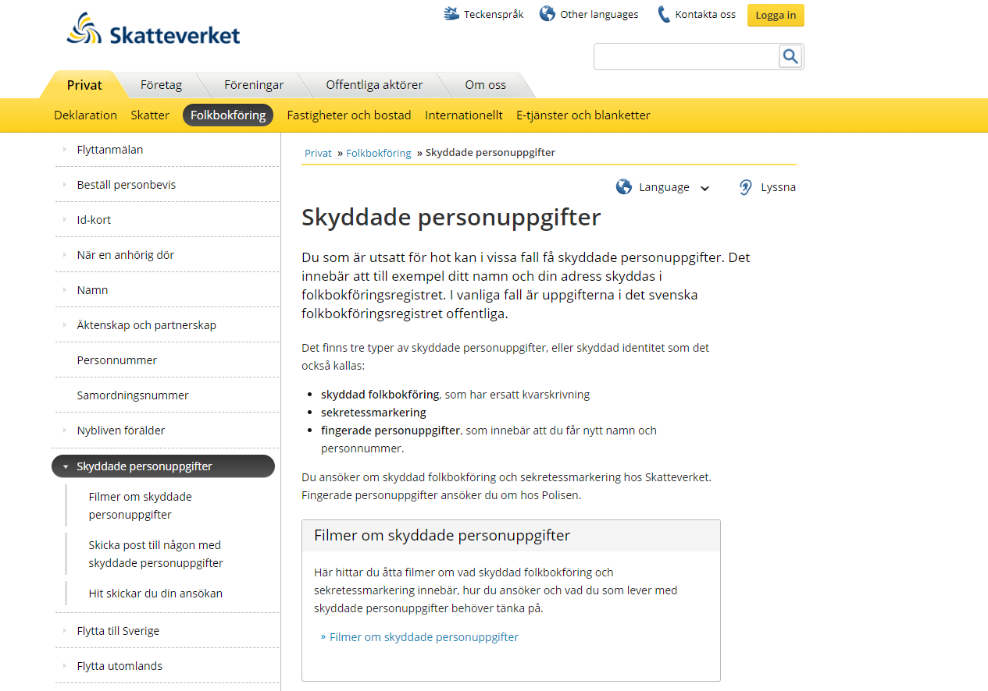
Vill du veta mer?
På Skatteverkets hemsida finns både vägledningen som vår rutin grundas på men även informationsfilmer och annat material.
Socialförvaltningarnas rutin för hantering av skyddade personuppgifter (ligger under ”Styrande dokument”)
Notes:
Skatteverket har bra information om skyddade personuppgifter, blanda annat finns det flera informationsfilmer.
På deras hemsida finns också den vägledning som skatteverket tagit fram i samarbete med andra myndigheter och som ligger till grund för vår rutin

Slide 45
KONTAKT
Vill du veta mer, har frågor eller vill lämna en synpunkt kan du kontakta din lokala SAS.
Materialet är framtaget av Anita Tingström, SAS i Centrum.

